Slide 1

实践3 Windows控件应用

Slide 2
实践目标
制作点歌模块主界面
实现启动闪屏和系统托盘

Slide 3

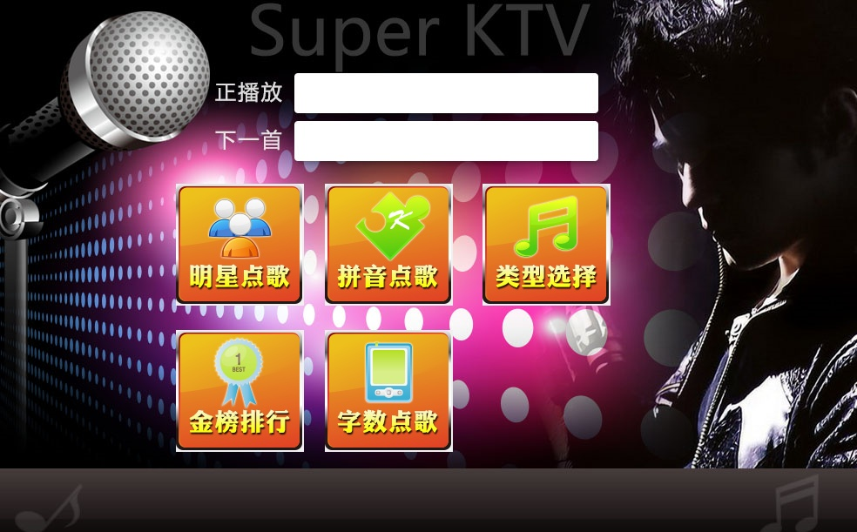
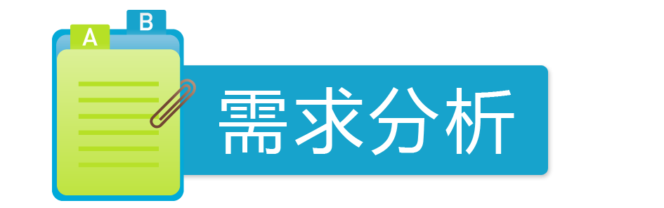
任务一：制作点歌模块主界面
为窗体添加背景图片
制作点歌模块主界面的点歌按钮
创建点歌主界面，并制作点歌按钮
创建点歌模块主界面
添加窗体的背景图片，美化窗体
制作5种点歌方式的图片（素材已提供），并在窗体中显示
点击图片，进入对应的点歌界面
使用图片框制作点歌按钮
最终运行效果

Slide 4
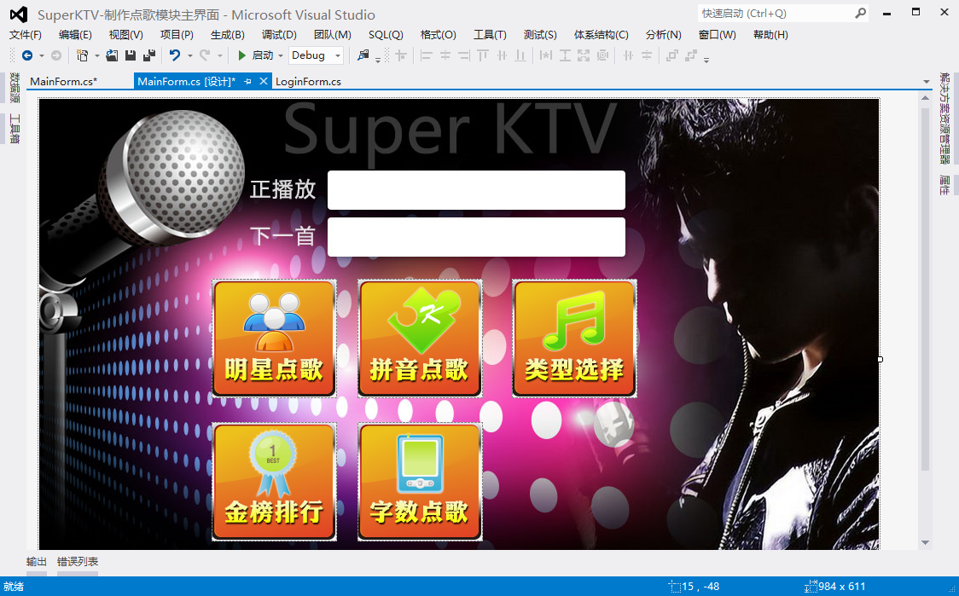

制作点歌模块主界面
BackgroundImage设置背景图片
创建点歌主界面MainForm
设置背景图片、去除窗体边框、启动后在屏幕居中
向窗体中添加5个PictureBox，并显示点歌图片
在设计器中双击PictureBox，逐一添加单击事件
FormBorderStyle去除窗体边框
StartPosition设置启动后屏幕居中
PictureBox显示点歌图片，并双击添加单击事件

Slide 5
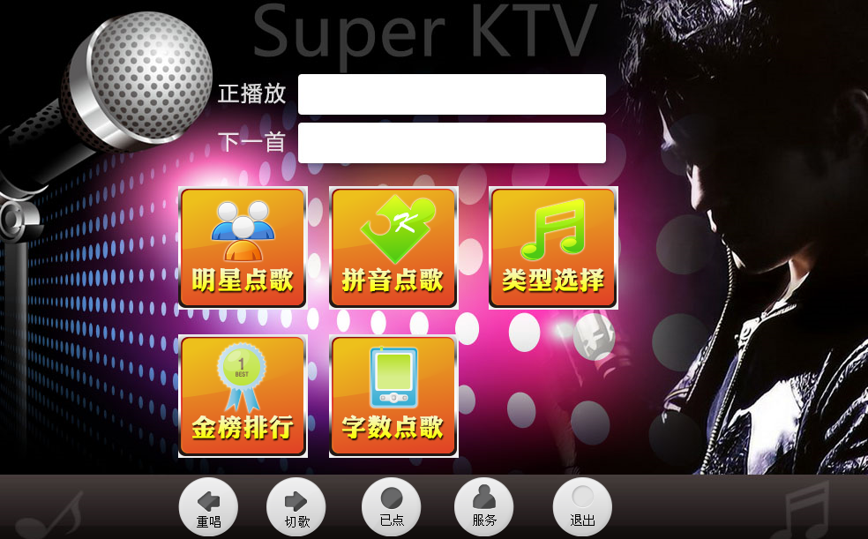

制作点歌模块主界面
制作点歌主界面的菜单按钮
制作点歌主界面的菜单按钮
使用图片框在主界面底部制作菜单按钮
菜单按钮包括重唱、切歌、已点歌曲、服务、退出等
为菜单按钮添加单击事件
PictureBox制作菜单按钮
最终运行效果

Slide 6

任务二：制作启动闪屏和系统托盘
制作启动闪屏
运行后，启动闪屏，显示3秒后隐藏，打开点歌主界面
实现启动闪屏效果
制作闪屏窗体
系统运行时，首先启动闪屏窗体
闪屏窗体显示3秒后隐藏，并打开点歌主界面
最终运行效果

Slide 7
制作启动闪屏和系统托盘
添加闪屏窗体LoadingForm，并作相关设置
设置背景图片
除窗体边框
启动时显示在屏幕中央
始终显示在其他窗体之上
将LoadingForm窗体设置为项目启动窗体

Slide 8
制作启动闪屏和系统托盘
加入Timer控件，定时3秒后触发事件
在点歌主界面窗体关闭事件中，退出应用程序

Slide 9

制作启动闪屏和系统托盘
制作系统托盘
为SuperKTV点歌系统制作系统托盘
当点歌主界面运行时，在任务栏显示系统托盘图标
为系统托盘添加右键快捷菜单
包括“进入管理模块”、“系统设置”和“退出系统”3个菜单项
为菜单项添加单击事件，执行相应操作
当点歌主界面加载后，需要启动系统托盘，因此系统托盘控件应放在点歌主界面中
最终运行效果

Slide 10

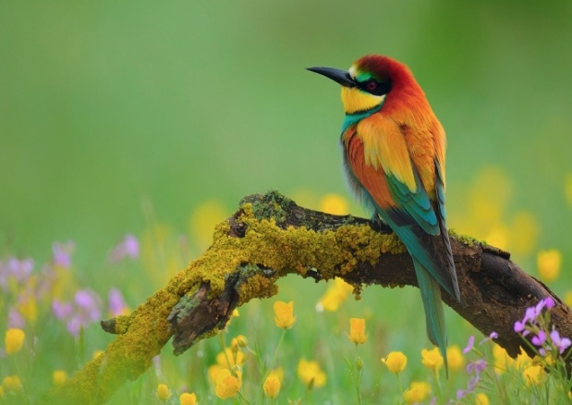




谢谢观看
End

